Slide 1
PROGRAMSKI ALATI NA UNIX RAČUNALIMA
Bash skripte #2

Slide 2

read
naredba read - čitanje korisničkog unosa
$ read ime - učitavanje unosa u varijablu var
$ read - učitavanje unosa u varijablu REPLY
$ read x y - učitavanje unosa (jedne linije) u x i y

Slide 3
while-do-done
while expr
do
commands
done
i=1
while (( i <= 10 ))
do
echo $i
((i++))
done

Slide 4
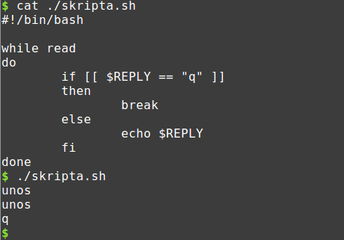
beskonačna petlja:
Kontrola toka: break
Ponavljanje unosa dok korisnik ne unese "q":
while true
do
echo "Press CTRL+C to Exit"
done

Slide 5
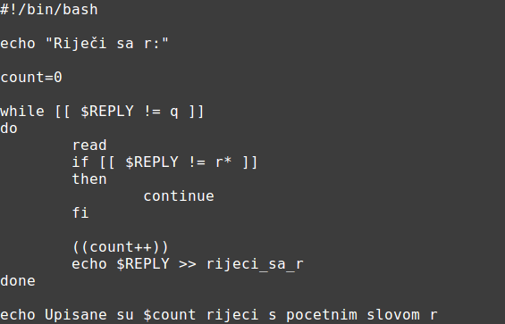
Kontrola toka: continue
Napisati skriptu koja prima korisnički unos i broji riječi koje počinju sa slovom r. Svaku takvu riječ treba spremiti u datoteku naziva rijeci_sa_r

Slide 6
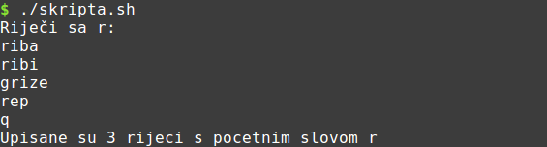

Kontrola toka: continue
Napisati skriptu koja prima korisnički unos i broji riječi koje počinju sa slovom r. Svaku takvu riječ treba spremiti u datoteku naziva rijeci_sa_r

Slide 7
izrazi
if izraz # eng. expression
then
command
fi
Tipovi izraza:
(( ))
- [[ ]]
test
[
- izlazna vrijednost naredbe

Slide 8


Aritmetički izrazi
aritmetički izraz u if-then odluci:
if (( 1 < 2 )); then …
if (( $percent >= 0 && $percent <= 100 )); then …
if (( percent >= 0 && percent <= 100 )); then …
$(( )) - dohvaćanje vrijednosti aritmetičkog izraza

Slide 9
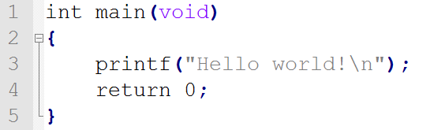
Izlazna vrijednost naredbe
sve naredbe (programi) bi prilikom izlaska trebale vraćati izlaznu vrijednost:
POSIX: izlazna vrijednost 0 = uspješan završetak

Slide 10
Izlazna vrijednost naredbe
C:
0 – false
1 – true
Unix:
0 – OK (?!)
1 – fail (?!)
Ako je program uspješno završio, nema poruke o grešci. Ako nije, postoji 255 načina da nas o tome obavijesti :-)
Izlazne vrijednosti programa nisu boolean!

Slide 11
Izlazna vrijednost naredbe
true i false u Unixu
man true: "do nothing successfully"
man false: "do nothing, unsuccessfully"
true i false su naredbe, nisu vrijednosti (!)

Slide 12
Izlazna vrijednost skripte - exit
naredba exit
– prekida izvršavanje skripte
– točnije: naredbom se izlazi iz aktivne iz ljuske
Putty:
$ exit # zatvorit će se terminalski prozor
Bash skripte:
- izvršavaju se u podljusci
- exit prekida rad podljuske

Slide 13
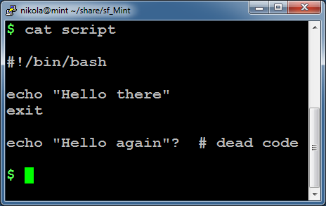
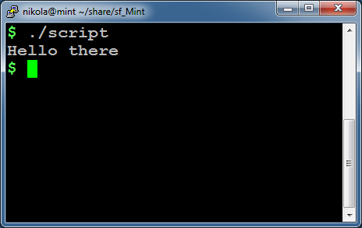
Izlazna vrijednost skripte - exit
exit – bez parametara:
- zadana izlazna vrijednost je 0
- uredan izlazak iz skripte, sve je OK

Slide 14
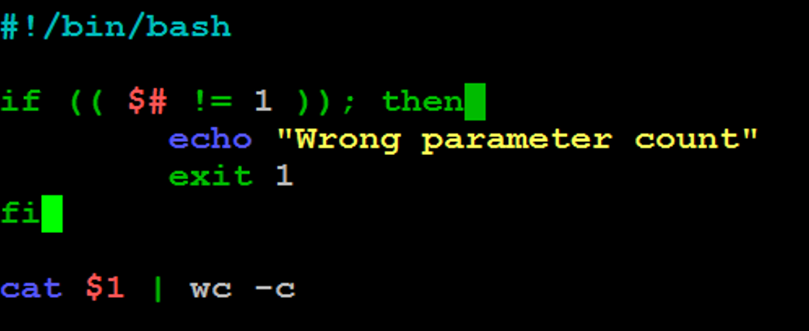
Izlazna vrijednost skripte - exit
U slučaju greške:
- poželjno je dodati parametar koji označava kod greške
exit 1
- kod 1 označava općenitu pogrešku
Primjer: napisati skriptu koja ispisuje veličinu datoteke čiji naziv prima kao parametar

Slide 15
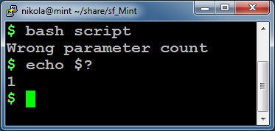



Dohvaćanje izlazne vrijednosti
$? - izlazna vrijednost programa koji je zadnji završio s radom
127 je rezervirani exit_code: "command not found"

Slide 16
Dohvaćanje izlazne vrijednosti
Napisati skriptu koja stvara novi direktorij i na hrvatskom jeziku ispisuje poruku o tome je li direktorij uspješno napravljen ili nije.

Slide 17
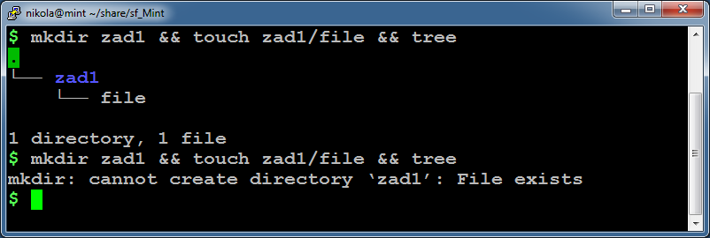
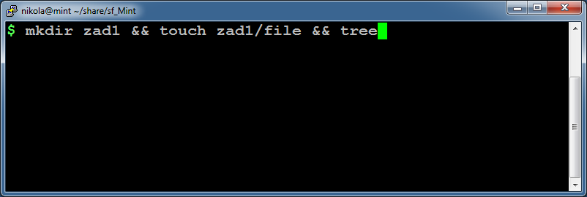
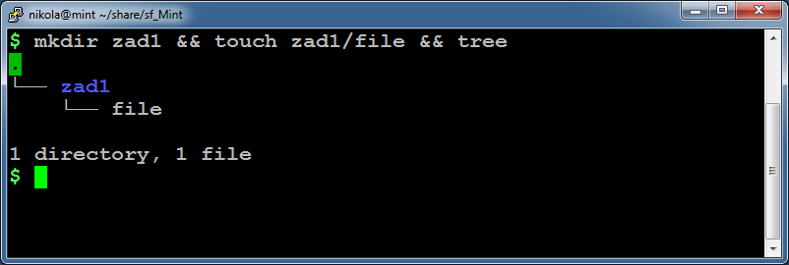
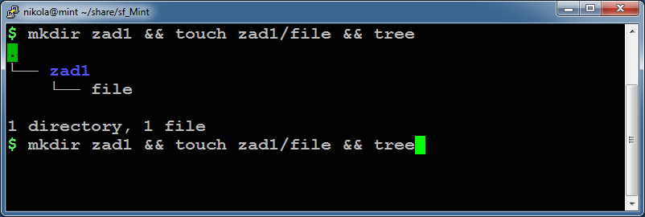
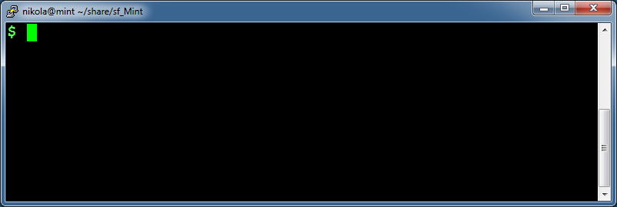
Liste naredbi
$ prvo_napravi_nesto ; nakon_toga_napravi_nesto_drugo
$ prvo_napravi_nesto && napravi_drugo_SAMO_ako_je_prvo_OK
$ prvo_napravi_nesto || nastavi_ako_prvo_nije_izvrseno

Slide 18
naredba test
test – nad stringovima:
test "string" = "string" # true
test "string" != "string" # false
test "abak" \< "batak" # true, abecedno
test –z "" # true, "the length of STRING is zero”
test –z "nije" # false
test –n "string" # true, "the length of STRING is nonzero”
test "string" # true, isto kao –n "string"
Razmaci oko znaka jednakosti su obavezni:
test string=string2 #true,"string=string2” nije prazan

Slide 19
naredba test
test – nad cijelim brojevima
-eq – jednako test $a -eq $b
-ne – različito test $a -ne $b
-gt – veće test $a -gt $b
-ge – veće ili jednako test $a -ge $b
-lt – manje test $a -lt $b
-le – manje ili jednako test $a -le $b
C-stil izraza, bez naredbe test (!)
== - jednako (( a == b ))
< - manje (( a < b ))
<= - manje jednako (( a <= b ))
> - veće (( a > b ))
>= - veće jednako (( a >= b ))

Slide 20
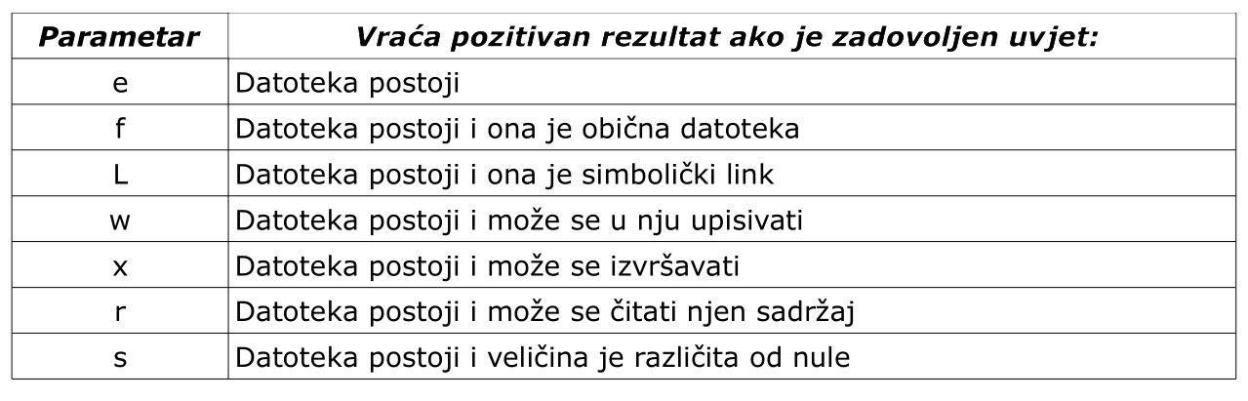
naredba test
test – nad datotekama:
test -e /etc/passwd # true ako postoji
test -s /etc/passwd # true ako nije prazna

Slide 21
naredba test
man test:
( EXPRESSION ) EXPRESSION is true
! EXPRESSION EXPRESSION is false
EXPR1 -a EXPR2 both EXPR1 and EXPR2 are true
EXPR1 -o EXPR2 either EXPRESSION1 or EXPRESSION2 is true
-n STRING the length of STRING is nonzero
-z STRING the length of STRING is zero
STRING1 = STRING2 the strings are equal
STRING1 != STRING2 the strings are not equal
INTEGER1 -eq INTEGER2 INTEGER1 is equal to INTEGER2
INTEGER1 -ge INTEGER2 INTEGER1 is greater than or equal to INTEGER2
INTEGER1 -gt INTEGER2 INTEGER1 is greater than INTEGER2
INTEGER1 -le INTEGER2 INTEGER1 is less than or equal to INTEGER2
INTEGER1 -lt INTEGER2 INTEGER1 is less than INTEGER2
INTEGER1 -ne INTEGER2 INTEGER1 is not equal to INTEGER2
FILE1 -nt FILE2 FILE1 is newer (modification date) than FILE2
... # ovo nije sve

Slide 22
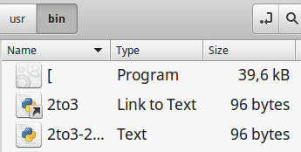
izrazi
naredba [
$ test izraz # ekvivalentni izrazi
$ [ izraz ] # -"-
- obavezan parametar naredbe: ']'

Slide 23
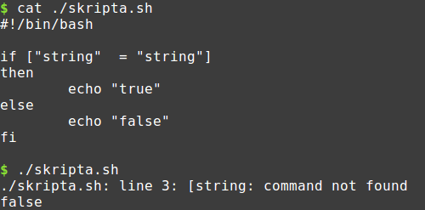
izrazi
Primjer: [ "string" = "string" ] # true
Možda je bolje ovako?
if test string = string
Sigurno nećemo napisati:
if teststring = string

Slide 24
izrazi
[[ … ]]
- proširena test konstrukcija
- u "novijim" verzijama basha
- jednostavniji za korištenje
- manje podložan korisničkim pogreškama
- razmak iza [[ je i dalje obavezan, kao i kod naredbe [
- operatori > i < rade bez znaka za escape \
- mogu se koristiti operatori && i ||
- prepoznavanje uzoraka:
[[ $filename = ka* ]] && echo "Naziv počinje s ka"
- podrška za regularne izraze
Savjet:
[[ ]] – koristiti za datoteke i stringove
(( )) – koristiti za artimetičke operacije

Slide 25
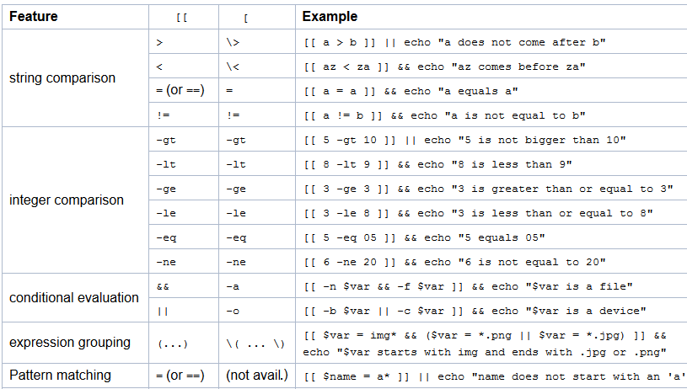
izrazi
http://mywiki.wooledge.org/BashFAQ/031

Slide 26
Što je istina?
$ if [[ 0 ]] ; then echo true ; else echo false ; fi
true
$ if [[ 1 ]] ; then echo true ; else echo false ; fi
true
# 0 i 1 su ne-prazni stringovi :-)
$ if [[ -1 ]]; then echo true; else echo false; fi
true

Slide 27
Quid est veritas?
$ if 1; then echo true; else echo false; fi
1: command not found
false
$ if true; then echo true; else echo false; fi
true

Slide 28

Τί ἐστιν ἀλήθεια?
$ if [[ "macka" ]]; then echo true; else echo false; fi
true
$ if [[ macka ]] ; then echo true; else echo false; fi
true
$ if [[ "" ]] ; then echo true; else echo false; fi
false
$ if [[ "macka"=="pas" ]]; then echo true; else echo f; fi
true

Slide 29
מה היא אמת
$ if [[ "macka"=="pas" ]]; then echo true; else echo f; fi
true
Uspoređujemo stringove!
Operator == ekvivalentan je operatoru =; Razmaci su važni!
$ if [[ "macka" == "pas" ]]; then echo true; else echo f; fi
false
razmaci:
((a==b)) - ok
(( a == b )) - ok
[[ true ]] - obavezan razmak prije i poslije zagrada
[[ "a" = "b" ]] - obavezan razmak prije i poslije operatora
Zaključak: kod izraza s dvostrukim zagradama razmak "viška" ne škodi
Pridruživanje vrijednosti varijabli nema razmaka (!)
$ a=3

Slide 30
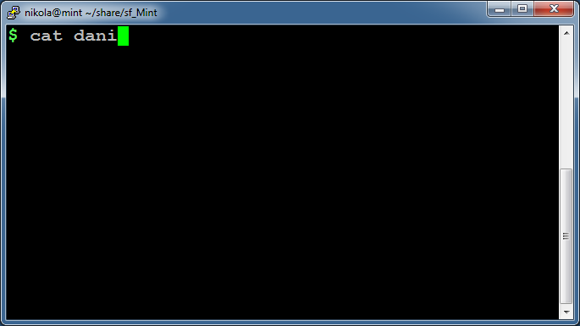
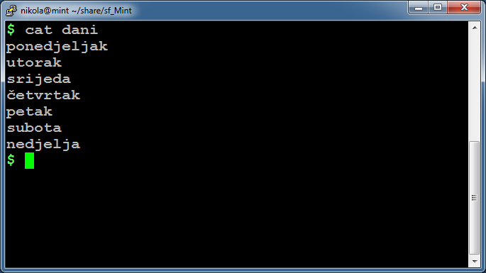
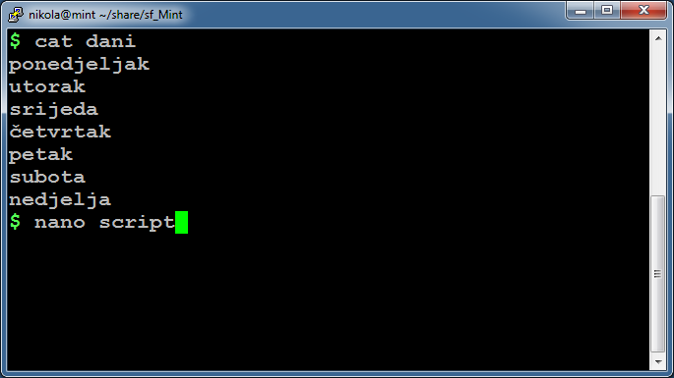
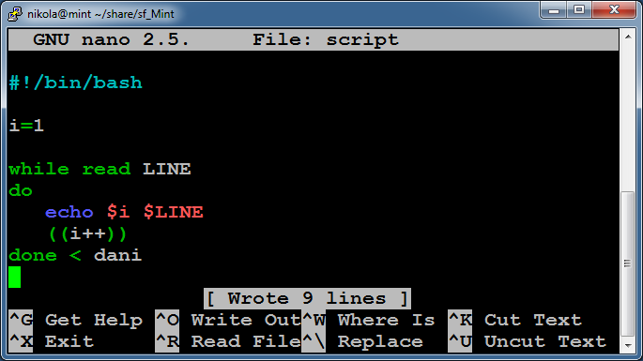
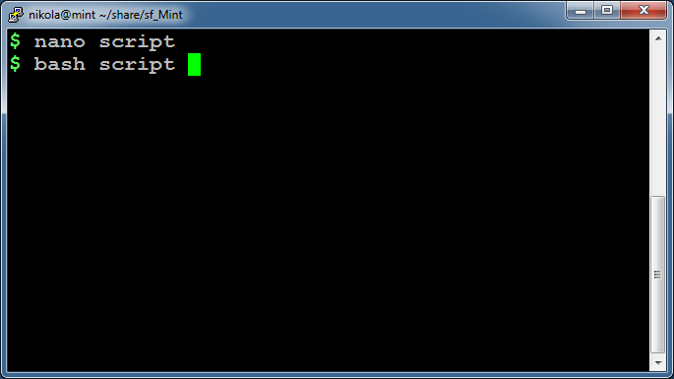
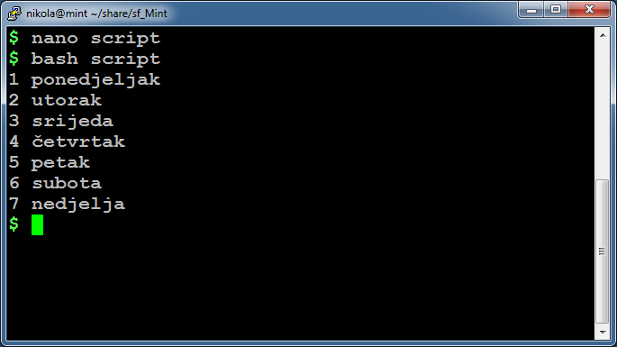
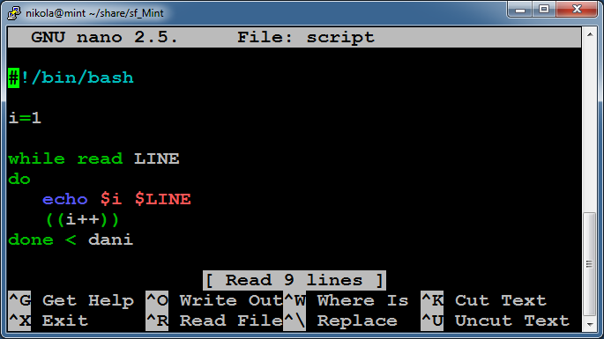
usmjeravanje ulaza u blok
Standardni ulaz može se usmjeriti u blok koda, npr. u while petlju
Primjer – ispišite sadržaj datoteke dani tako da na početku svake linije bude redni broj
U primjeru je pokazano čitanje datoteke liniju po liniju!

Slide 31
Primjer: napisati skriptu koja kao argument prima korisničko ime i ispisuje korisnikov home direktorij. Podatke dohvatiti iz /etc/passwd
$ cat /etc/passwd
root:x:0:0:root:/root:/bin/bash
daemon:x:1:1:daemon:/usr/sbin:/usr/sbin/nologin
bin:x:2:2:bin:/bin:/usr/sbin/nologin
sys:x:3:3:sys:/dev:/usr/sbin/nologin
sync:x:4:65534:sync:/bin:/bin/sync
games:x:5:60:games:/usr/games:/usr/sbin/nologin
systemd-network:x:101:103:systemd Network systemd-resolve:x:102:104:systemd
systemd-bus-proxy:x:103:105:systemd Bus Proxy,,,:/run/systemd:/bin/false
syslog:x:104:108::/home/syslog:/bin/false
_apt:x:105:65534::/nonexistent:/bin/false
101:x:1002:1001::/home/101:/bin/bash
102:x:1003:1001::/home/102:/bin/bash
103:x:1004:1001::/home/103:/bin/bash
104:x:1005:1001::/home/104:/bin/bash
105:x:1006:1001::/home/105:/bin/bash
106:x:1007:1001::/home/106:/bin/bash

Slide 32
Primjer: napisati skriptu koja kao argument prima korisničko ime i ispisuje korisnikov home direktorij. Podatke dohvatiti iz /etc/passwd
Naredba cut:
- naredba dijeli string prema zadanom znaku za podjelu
- znak za podjelu se namješta parametrom –d (delimiter)
- polje za dohvat se određuje parametrom –f (field)
$ echo first:second:third | cut –d ':' –f 1
$ first
$
$ echo first:second:third | cut –d ':' –f 2
$ second
$
$ echo "Long sentence " | cut –d ' ' –f 2
$ sentence
$

Slide 33
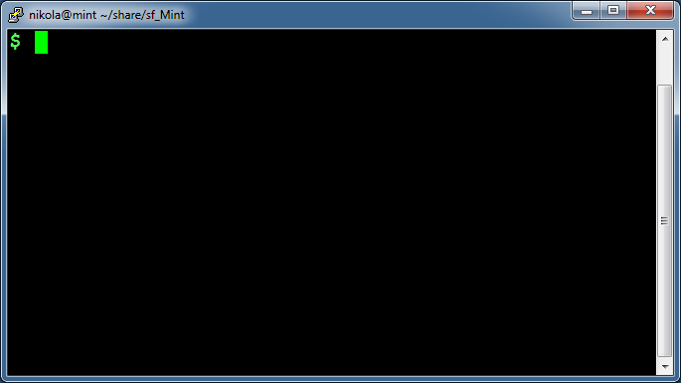
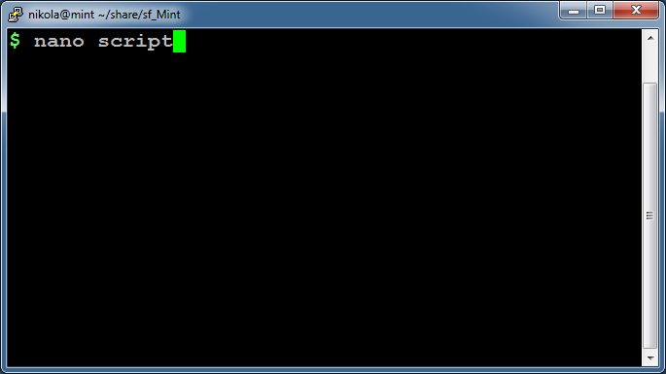
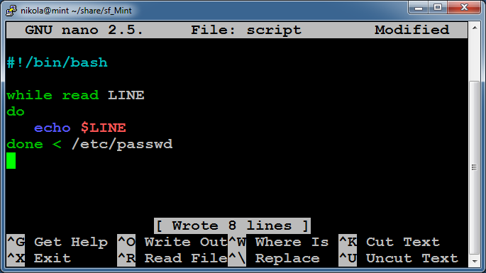
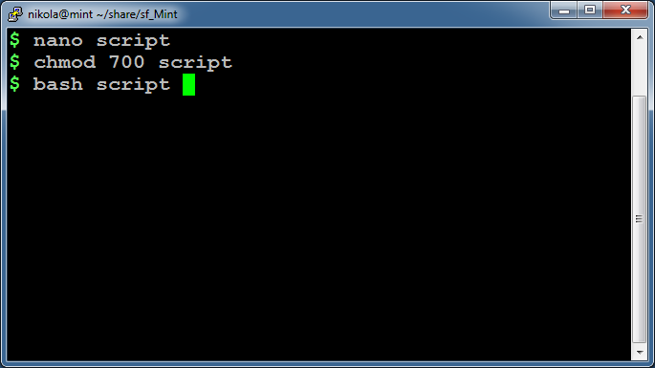
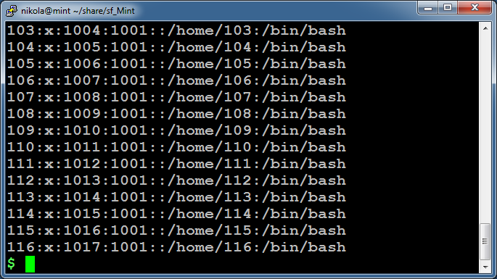
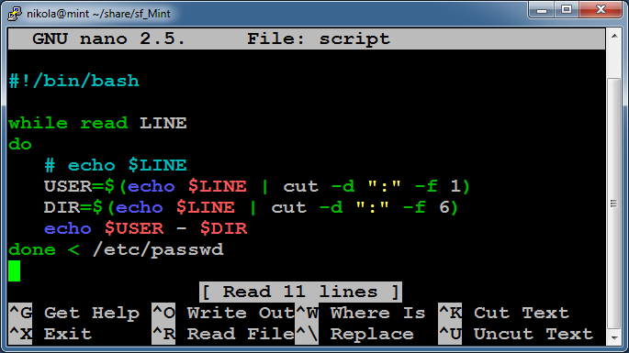

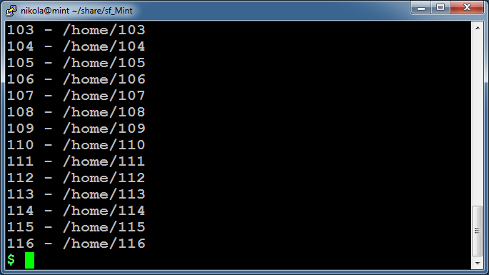
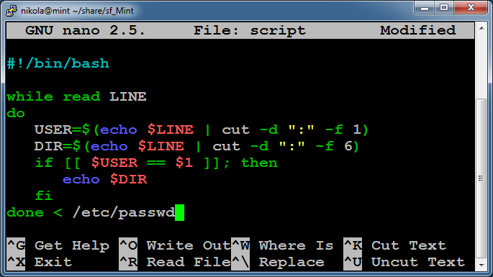

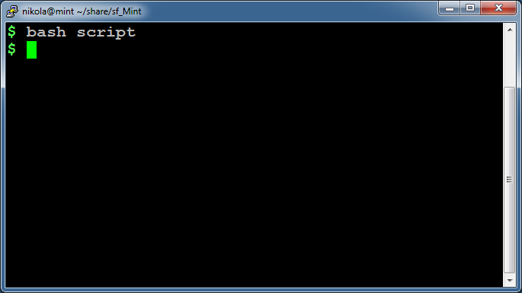
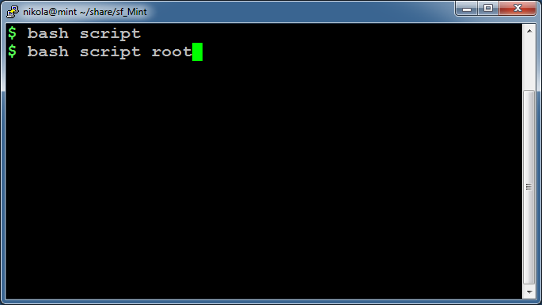
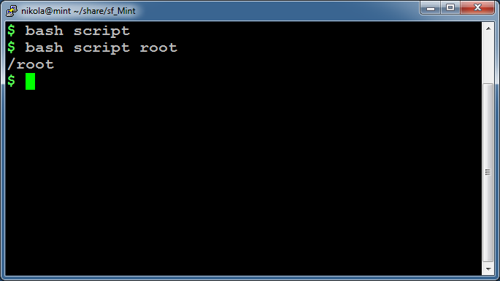
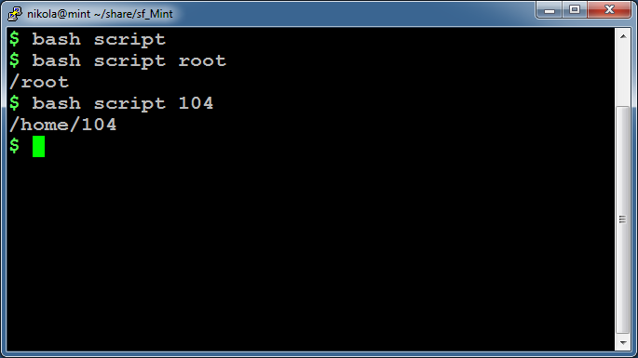
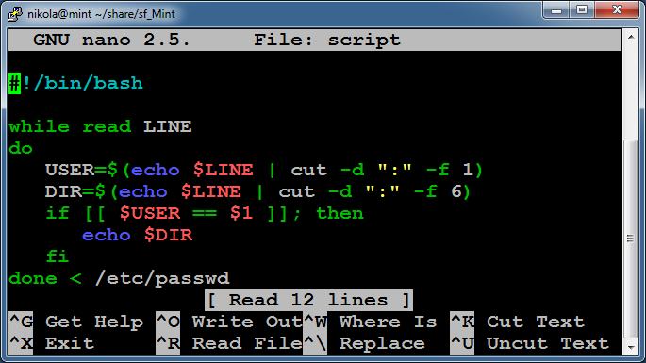
Primjer: napisati skriptu koja kao argument prima korisničko ime i ispisuje korisnikov home direktorij. Podatke dohvatiti iz /etc/passwd

Slide 34
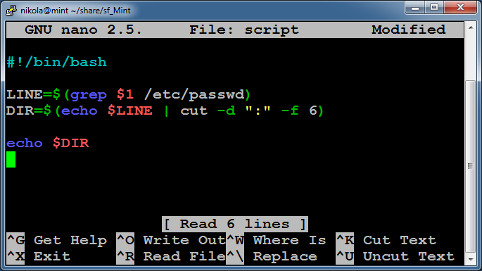
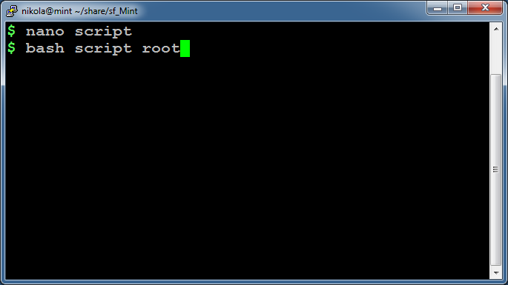

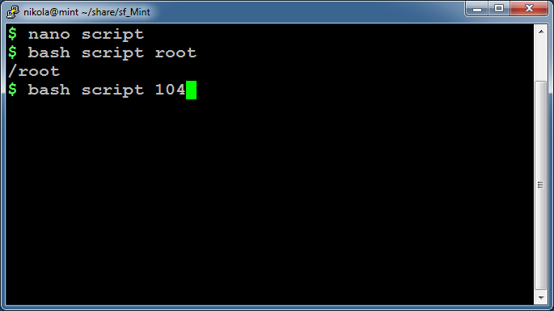
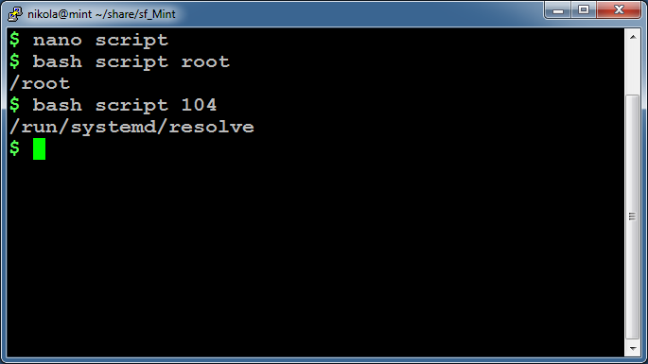
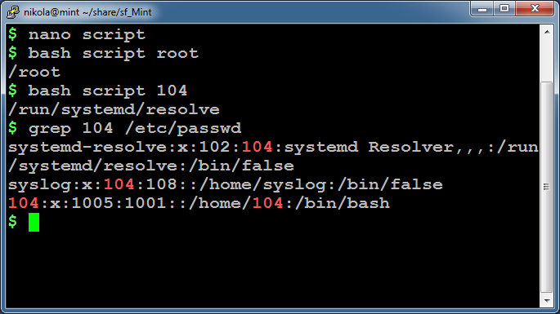
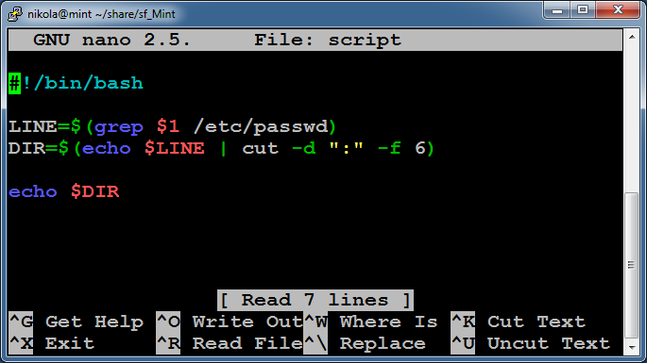
Primjer krivog rješavanja zadatka: napisati skriptu koja kao argument prima korisničko ime i ispisuje korisnikov home direktorij. Podatke dohvatiti iz /etc/passwd

Slide 35

provjera sintakse
Ako nismo sigurni u sintaksu, bilo koji dio skripte možemo isprobati u terminalu, kao bash one-liner:
sintaksne pogreške kod pisanja skripti su česte
pojedinačni problematični izrazi mogu se provjeriti u ljusci
prebacivanje između editora teksta i ljuske: ^Z, fg
postoje web servisi koji
olakšavaju otkrivanje pogreški
- ne rade u terminalu :-(

Slide 36
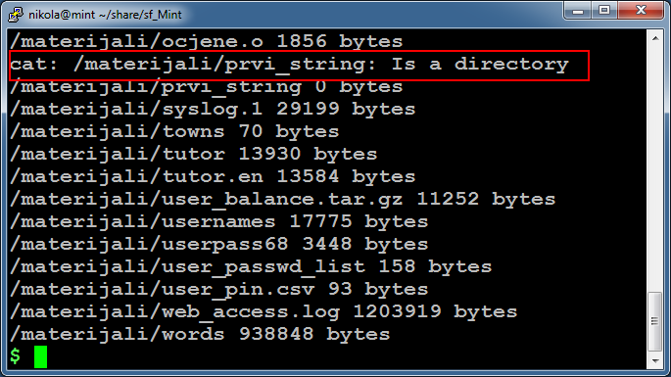

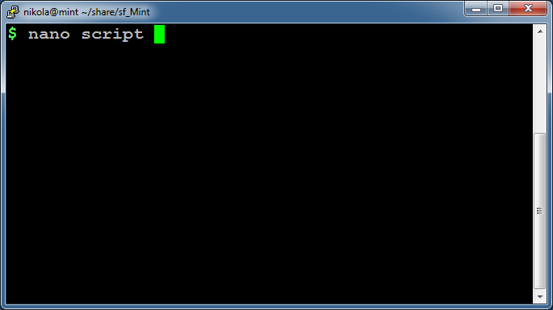
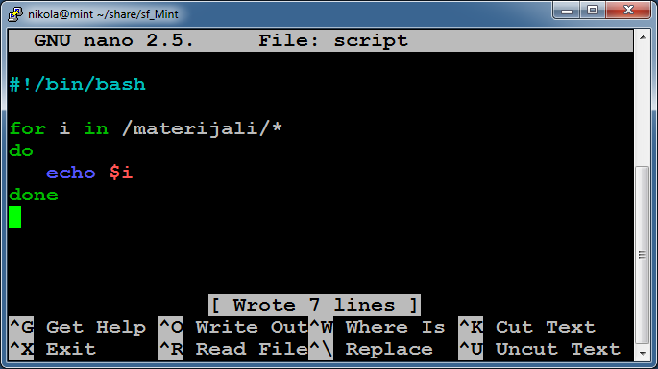
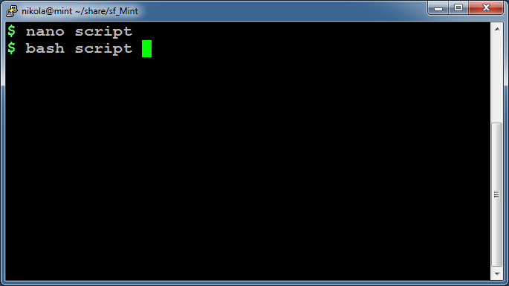
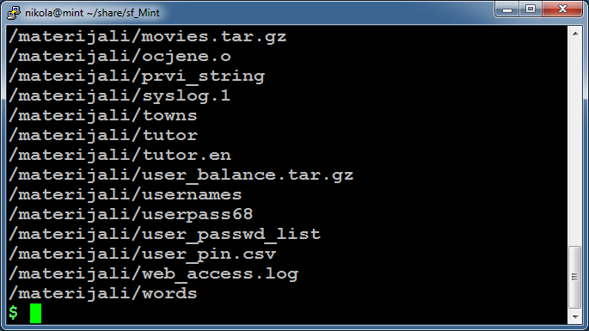
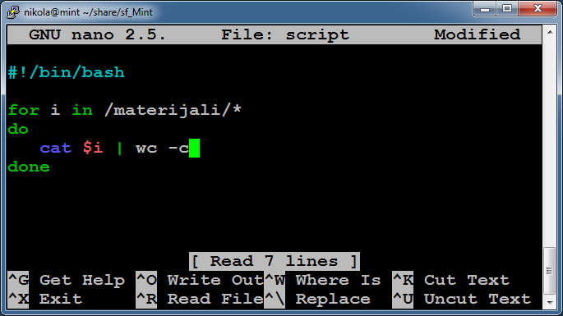
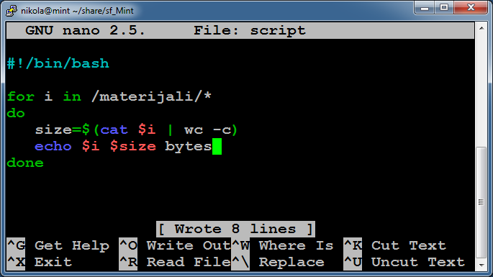
















Primjer: napisati skriptu koja ispisuje veličine svih datoteka iz direktorija /materijali

